Slide 1
堆 与 并查集
堆 （Heap)
并查集 (Union-find data structure)
(Disjoint-set data structure)

Slide 2
堆的抽象数据类型定义
基本操作：
insert(int val) 插入一个键值
void decrease_value(int i, int val) 减小第i个结点的键值到val
int delete_min() 删除最小键值的结点
void delete(int i) 删除第i个结点
Update_Value(int i, int val) 修改第i个结点的键值为val

Slide 3
Heap property （堆性质）
完全二叉树；每个结点储存一个键值（value）。
堆性质（heap property）
孩子的键值不小于父亲的键值
满足该性质称作 最小堆。
最大堆相反。
10
20
80
40
60
85
99
50
98
65

Slide 4
同样的键值，堆并不唯一
10
20
40
60
98
80
80
10
85
65
99
20
80
40
60
85
99
80
98
65

Slide 5
Insert(int val)
基本思想：
先暂时放在最后的位置。
不断往上调整。
10
20
80
40
60
85
99
80
98
65
15

Slide 6
Insert(int val)的具体实现
void insert(int val) {
int i = ++size;
while (i > 1 && val < Heap[i/2])
Heap[i] = Heap[i/2];
i /= 2;
}
Heap[i] = val;
}

Slide 7
Decrease_Value(int I, int val)
将Heap[i]赋值为val
然后不断向上调整 直到Heap[i] ≥ Heap[i/2] 或者i=1
10
20
80
40
60
85
99
80
18
65

Slide 8
Decrease_Value(int I, int val)
将Heap[i]赋值为val
然后不断向上调整 直到Heap[i] ≥ Heap[i/2] 或者i=1
10
20
80
18
60
85
99
80
40
65

Slide 9
Decrease_Value(int I, int val)
将Heap[i]赋值为val
然后不断向上调整 直到Heap[i] ≥ Heap[i/2] 或者i=1
10
18
80
20
60
85
99
80
40
65

Slide 10
Decrease_Value的具体实现
void decrease_value(int i, int val) {
while (i > 1 && val < Heap[i/2])
Heap[i] = Heap[i/2];
i /= 2;
}
Heap[i] = val;
}

Slide 11
Delete_Min
将堆中最后一个元素移动到根。
往下调整：
在根的孩子中挑最小的 与根的value比较
如果比根小则与根交换
继续往下。
10
20
80
40
60
85
99
80
98
65

Slide 12
Delete_Min
将堆中最后一个元素移动到根。
往下调整：
在根的孩子中挑最小的 与根的value比较
如果比根小则与根交换
继续往下。
65
20
80
40
60
85
99
80
98

Slide 13
Delete_Min
将堆中最后一个元素移动到根。
往下调整：
在根的孩子中挑最小的 与根的value比较
如果比根小则与根交换
继续往下。
20
65
80
40
60
85
99
80
98

Slide 14
Delete_Min
将堆中最后一个元素移动到根。
往下调整：
在根的孩子中挑最小的 与根的value比较
如果比根小则与根交换
继续往下。
20
40
80
65
60
85
99
80
98

Slide 15
Delete_min的实现
int delete_min() {
int val = Heap[size--], ret = Heap[1];
int i = 1, ch = 2;
while (ch <= size)
if (ch < size && Heap[ch+1] < Heap[ch])
ch++;
if (val <= Heap[ch]) break;
Heap[i] = Heap[ch]; i = ch; ch += ch;
}
Heap[i] = val; return ret;
}

Slide 16
Delete(int i)
既有可能往上调整（如删除85，65要往上走）
也有可能往下调整（如删除10，65要往下走）
10
20
80
40
60
85
99
80
98
65

Slide 17
Delete(int i)
既有可能往上调整（如删除85，65要往上走）
也有可能往下调整（如删除10，65要往下走）
10
20
80
40
60
65
99
80
98

Slide 18
Delete(int i)
既有可能往上调整（如删除85，65要往上走）
也有可能往下调整（如删除10，65要往下走）
10
20
65
40
60
80
99
80
98

Slide 19
Delete(int i)的实现
void delete(int i) {
int val = Heap[size--], ch = i * 2;
while (ch <= size)
if (ch < size && Heap[ch+1] < Heap[ch]) ch++;
if (val <= Heap[ch]) break;
Heap[i] = Heap[ch]; i = ch; ch += ch;
}
while (i > 1 && val < Heap[i / 2]){
Heap[i] = Heap[i / 2]; i /= 2;
}
Heap[i] = val;
}

Slide 20
Update_Value(int I, int val)
类似于decrease_value(int i, int val)
但是既有可能往上调整（当Heap[i]被减小） 也有可能往下调整（当Heap[i]被增加）
该函数的具体实现留作课后习题。
请参照Delete(int i)的实现。

Slide 21
与线性表的 时间复杂度对比
假如希望支持： 插入 + 查询最小元素。
用无序线性表。 O(n) （查询要O(n)）
用有序线性表。 O(n) （插入要O(n)）
用堆。 两者都是 O(log(n))。
堆是一种优先队列（priority queue）。 （后续slides将会介绍）

Slide 22
堆的快速建立方法
n次插入的建立方法O(nlogn)。可改进！
12
5
11
3
10
6
9
4
8
1
7
2
12
void buildHeap() {
for (int i = Size/2; i > 0; i-- )
往下调整( i );
}
5
11
3
10
6
9
4
8
1
7
2

Slide 23
堆的快速建立方法
12
5
11
3
10
6
9
4
8
1
7
2
12
void buildHeap() {
for (int i = Size/2; i > 0; i-- )
往下调整( i );
}
5
11
3
10
2
9
4
8
1
7
6

Slide 24
堆的快速建立方法
12
5
11
3
10
6
9
4
8
1
7
2
12
void buildHeap() {
for (int i = Size/2; i > 0; i-- )
往下调整( i );
}
5
11
3
1
2
9
4
8
10
7
6

Slide 25
堆的快速建立方法
12
5
11
3
10
6
9
4
8
1
7
2
12
void buildHeap() {
for (int i = Size/2; i > 0; i-- )
往下调整( i );
}
5
11
3
1
2
9
4
8
10
7
6

Slide 26
堆的快速建立方法
12
5
11
3
10
6
9
4
8
1
7
2
12
void buildHeap() {
for (int i = Size/2; i > 0; i-- )
往下调整( i );
}
5
2
3
1
6
9
4
8
10
7
11

Slide 27
堆的快速建立方法
12
5
11
3
10
6
9
4
8
1
7
2
12
void buildHeap() {
for (int i = Size/2; i > 0; i-- )
往下调整( i );
}
1
2
3
5
6
9
4
8
10
7
11

Slide 28
堆的快速建立方法
12
5
11
3
10
6
9
4
8
1
7
2
1
void buildHeap() {
for (int i = Size/2; i > 0; i-- )
往下调整( i );
}
3
2
4
5
6
9
12
8
10
7
11

Slide 29
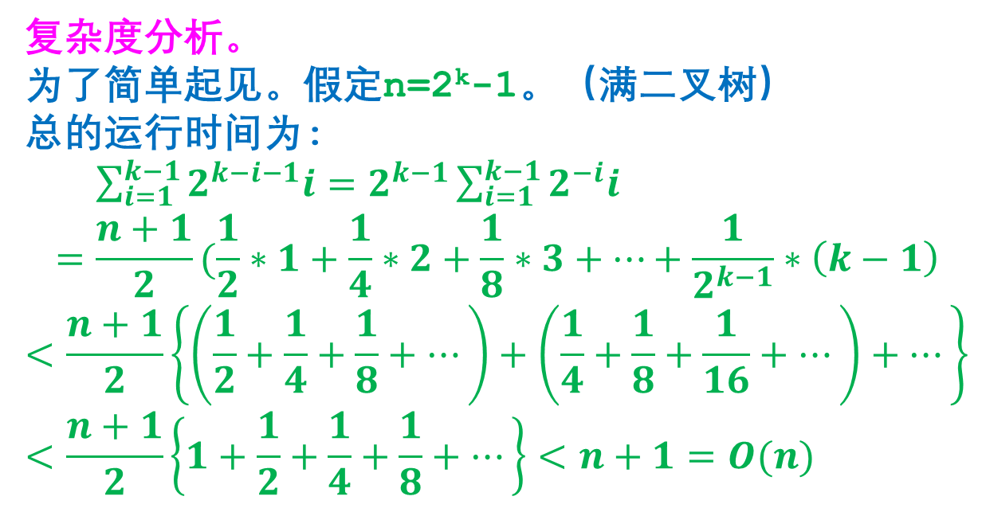
堆的快速建立方法
void buildHeap() {
for (int i = Size/2; i > 0; i-- )
往下调整( i );
}
复杂度分析。
为了简单起见。假定n=2^{k}-1。（满二叉树）
总的运行时间为:
$\sum_{i=1}^{k−1}{2^{k−i−1}i}=2^{k−1}\sum_{i=1}^{k−1}{2^{−i}i}$
$$=\frac{n+1}{2}(\frac{1}{2}∗1+\frac{1}{4}∗2+\frac{1}{8}∗3+…+\frac{1}{2^{k−1}}∗\left(k−1\right)$$
$$<\frac{n+1}{2}\left\{\left(\frac{1}{2}+\frac{1}{4}+\frac{1}{8}+…\right)+\left(\frac{1}{4}+\frac{1}{8}+\frac{1}{16}+…\right)+…\right\}<\frac{n+1}{2}\left\{1+\frac{1}{2}+\frac{1}{4}+\frac{1}{8}+…\right\}<n+1=O(n)$$

Slide 30
应用1：堆排序
【问题描述】给定a₁~a_{n}，将它们从小到大输出。
思路：
建堆。
执行n步骤：
打印 delete_min();
时间复杂度为O(n log n)。
实际上，发明堆的人是为解决排序而发明的堆。

Slide 31
应用2：Dijkstra算法
【问题描述】求单源点0到其余各点的最短路径。
F[1]…F[n]。 F[i]表示S到i的最短路径长度。
0
5
F[4]=?
0到4: 9
0到3到4： 长度为
7+1=8
0到2到3再到3： 长度为4+2+1=7
F[4]=7.
9
4
4
1
7
3
1
6
3
2
2

Slide 32
应用2：Dijkstra算法
算法描述
F[i]初值设置为无穷大(i>0); F[0]=0。
每次选一个F[i]最小的还未扩展的i，进行扩展：
如果有一条边(i,j) ，长度为L。
令F[j] = min (F[j], F[i]+L)。
当所有点都被扩展完以后。F[i]中的值即为0→S的最短路径的长度。

Slide 33
0
0
0
0
0
0
5
9
5
9
5
∞
9
9
9
4
4
1
∞
4
4
1
5
4
4
1
5
7
3
7
3
7
3
1
6
1
6
1
6
3
2
3
2
3
2
∞
2
∞
7
2
4
6
2
4
0
0
0
0
0
0
9
5
5
5
9
7
9
9
4
1
5
5
7
4
4
4
1
4
4
1
5
7
3
7
3
7
3
1
6
1
6
1
6
3
2
3
2
3
2
6
2
4
6
2
4
6
4
2

Slide 34
0
0
0
F₀
9
5
∞
4
4
1
∞
7
3
∞
∞
F₂
F₁
1
6
3
2
∞
∞
∞
2
∞
F₃
F₄
0
0
∞
F₄
9
5
∞
4
4
1
∞
∞
∞
7
3
F₁
F₂
1
6
第一步。Delete_min()
找到F_{0。}
3
2
∞
∞
2
∞
F₃

Slide 35
0
0
∞
F₄
9
5
∞
4
4
1
∞
∞
∞
7
3
F₁
F₂
1
6
3
2
∞
∞
2
∞
F₃
0
0
5
F₁
9
5
∞
4
4
1
5
∞
∞
7
3
F₄
F₂
1
6
第二步。F₁修改为5
3
2
∞
∞
2
∞
F₃

Slide 36
0
0
5
F₁
9
5
∞
4
4
1
5
∞
∞
7
3
F₄
F₂
1
6
3
2
∞
∞
2
∞
F₃
0
0
4
F₂
9
5
∞
4
4
1
5
∞
5
7
3
F₄
F₁
1
6
3
2
∞
第三步。F₁修改为4
∞
2
4
F₃

Slide 37
0
0
5
F₁
9
5
∞
4
4
1
5
∞
∞
7
3
F₄
F₂
1
6
3
2
∞
∞
2
4
F₃
0
0
4
F₂
9
5
∞
4
4
1
5
7
5
7
3
F₃
F₁
1
6
3
2
∞
第四步。F₃修改为7
7
2
4
F₄

Slide 38
0
0
4
5
F₂
∞
9
4
4
1
5
7
3
7
5
F₁
F₃
1
6
3
2
∞
7
2
4
F₄
0
0
4
5
F₂
9
9
4
4
1
5
7
3
7
5
F₁
F₃
1
6
第五步。F₄修改为9
3
2
9
7
2
4
F₄

Slide 39
0
0
4
5
F₂
9
9
4
4
1
5
7
3
7
5
F₁
F₃
1
6
3
2
9
7
2
4
F₄
0
0
5
5
F₁
9
9
4
4
1
5
7
3
7
9
F₄
F₃
1
6
第六步。Delete_min()
找到F₂
3
2
7
2
4

Slide 40
0
0
5
5
F₁
9
9
4
4
1
5
7
3
7
9
F₄
F₃
1
6
3
2
7
2
4
0
0
5
5
F₁
9
9
4
4
1
5
7
3
6
9
F₄
F₃
1
6
第七步。F₃修改为6
3
2
6
2
4

Slide 41
0
0
5
5
F₁
9
9
4
4
1
5
7
3
6
9
F₄
F₃
1
6
3
2
6
2
4
0
0
5
6
F₃
9
9
4
4
1
5
7
3
9
F₄
1
6
第八步。Delete_min()
找到F₁
3
2
6
2
4

Slide 42
0
0
6
F₃
5
9
9
4
4
1
5
9
7
3
F₄
1
6
3
2
6
2
4
0
0
9
F₄
5
9
9
4
4
1
5
7
3
1
6
第九步。Delete_min()
找到F₃
3
2
6
2
4

Slide 43
0
0
9
F₄
5
9
9
4
4
1
5
7
3
1
6
3
2
6
2
4
0
0
7
F₄
5
9
9
4
4
1
5
7
3
1
6
第十步。修改F4为7
3
2
6
2
4

Slide 44
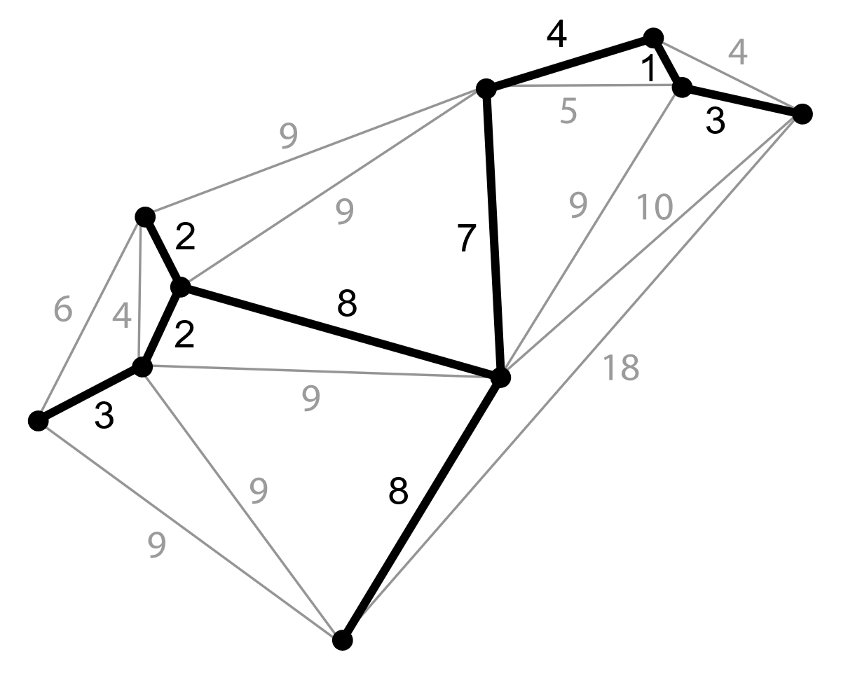
应用3：Prim算法
Prim算法用来计算一个图的最小生成树。 (后续课程将会讲授具体算法)
类似Dijkstra算法，也可以转化为：
Decrease_value();
insert();
delete_min();
用堆来做，复杂度为 O( (|V|+|E|) log |V|)

Slide 45
0
0
5
5
9
9
4
5
4
5
4
4
1
4
4
1
7
3
7
3
1
6
1
6
3
2
3
2
7
2
4
2
2
4
0
0
5
9
5
1
4
4
1
3
9
3
3
0
7
1
4
4
1
7
3
5
1
6
9
1
6
1
4
4
1
3
3
2
7
3
2
2
4
3
2
2
2
4
1
6
3
2
2
2
4

Slide 46
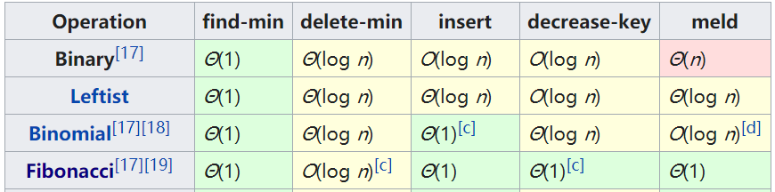
相关阅读: fibnacci堆(****)
两个优点：
能够支持堆合并
Decrease_value的均摊复杂度降到了O(1)。
缺点: 复杂很多（相比二叉堆）。

Slide 47
相关阅读：左式堆/二项式堆(***)
左式堆(Leftist heap)
二项式堆(Binomial heap)
请感兴趣的同学wiki

Slide 48
Fibonacci堆的价值
在利用Fibonacci堆以后。
Dijkstra算法和Prim算法的时间复杂度变为：
O(|E| + |V| log |V|)。
Open problem:
O(|E|+|V|) ？
(very difficult problem)

Slide 49
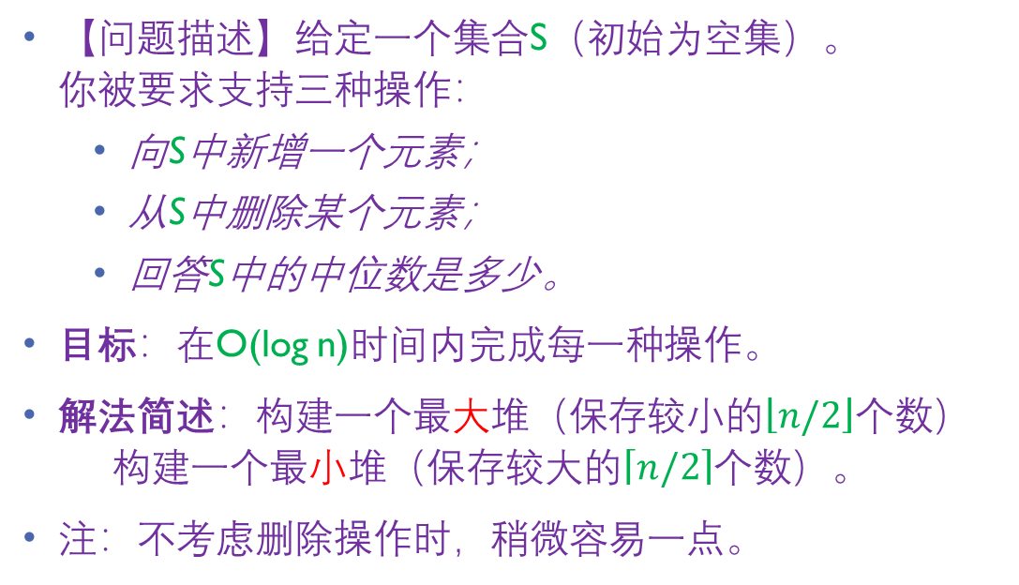
练习题：中位数的计算
【问题描述】给定一个集合S（初始为空集）。 你被要求支持三种操作：
向S中新增一个元素；
从S中删除某个元素；
回答S中的中位数是多少。
目标：在O(log n)时间内完成每一种操作。
解法简述：构建一个最大堆（保存较小的$\left\lfloor n/2\right\rfloor$个数） 构建一个最小堆（保存较大的$\left\lceil n/2\right\rceil$个数）。
注：不考虑删除操作时，稍微容易一点。

Slide 50
并查集

Slide 51
introduction
并查集(Union-find data structure)也叫做Disjoint-set data structure
它的研究开始于1960年代。
并查集应用很广
Kruskal’s algorithm.
Connected components.
Computing LCAs in trees.
Etc. (equivalence class)

Slide 52
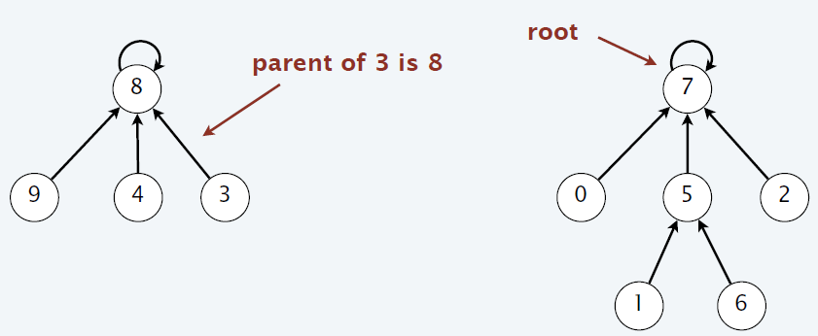
并查集基本结构
Parent-link representation.
Represent each set as a tree of elements
Each element has a parent pointer in the tree.
The root serves as the canonical element (and it points to itself).

Slide 53
并查集三种基本操作
Make-Set(x): build a tree with a single node x
FIND(x): find the root of the tree containing x.
UNION(x, y): merge trees containing x and y (by making one root point to the other).

Slide 54
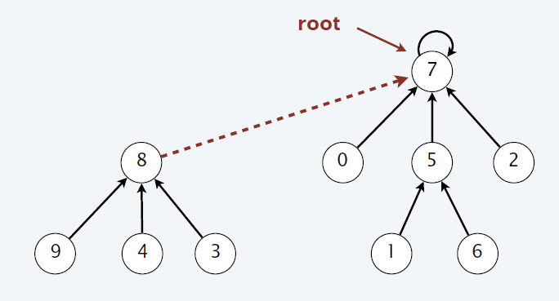
并查集三种基本操作
UNION(3, 5):
Make-Set(x): build a tree with a single node x
FIND(x): find the root of the tree containing x.
UNION(x, y): merge trees containing x and y (by making one root point to the other).

Slide 55
举例
Make-Set(1)
Make-Set(2)
Make-Set(3)
Make-Set(4)
Union(1,2)
Union(2,3)
Union(3,4)
1
2
3
4

Slide 56
举例
Make-Set(1)
Make-Set(2)
Make-Set(3)
Make-Set(4)
Union(1,2)
Union(2,3)
Union(3,4)
2
1
3
4

Slide 57
举例
Make-Set(1)
Make-Set(2)
Make-Set(3)
Make-Set(4)
Union(1,2)
Union(2,3)
Union(3,4)
3
2
1
4

Slide 58
举例
Make-Set(1)
Make-Set(2)
Make-Set(3)
Make-Set(4)
Union(1,2)
Union(2,3)
Union(3,4)
4
3
2
1

Slide 59
pseudo code
Make set(x)
parent(x)←x;
Find(x)
while (x!= parent(x))
x ← parent(x);
return x;
Union(x, y)
r←Find(x);
s←Find(y);
parent(r) ← s;
a UNION or FIND operation can take Θ(n) time in the worst case, where n is the number of elements

Slide 60
Link-by-rank
Maintain an integer rank for each node, initially 0. Link root of smaller rank to root of larger rank; if tie, increase rank of larger root by 1.
UNION(5, 3):
rank=2
rank=1

Slide 61
举例(Link-by-rank)
Make-Set(1)
Make-Set(2)
Make-Set(3)
Make-Set(4)
Union(1,2)
Union(2,3)
Union(3,4)
1
2
3
4

Slide 62
举例(Link-by-rank)
Make-Set(1)
Make-Set(2)
Make-Set(3)
Make-Set(4)
Union(1,2)
Union(2,3)
Union(3,4)
rank=1
2
1
3
4

Slide 63
举例(Link-by-rank)
Make-Set(1)
Make-Set(2)
Make-Set(3)
Make-Set(4)
Union(1,2)
Union(2,3)
Union(3,4)
rank=1
2
1
3
4

Slide 64
举例(Link-by-rank)
Make-Set(1)
Make-Set(2)
Make-Set(3)
Make-Set(4)
Union(1,2)
Union(2,3)
Union(3,4)
rank=1
2
1
3
4

Slide 65
Link-by-rank (pseudo code)
UNION(x, y)
r ← FIND(x). s ← FIND(y).
if (r = s) RETURN.
if (rank[r] > rank[s]) parent[s] ← r.
else if (rank[r] < rank[s]) parent[r] ← s.
else {
parent[r] ← s. rank[s] ++.
}

Slide 66
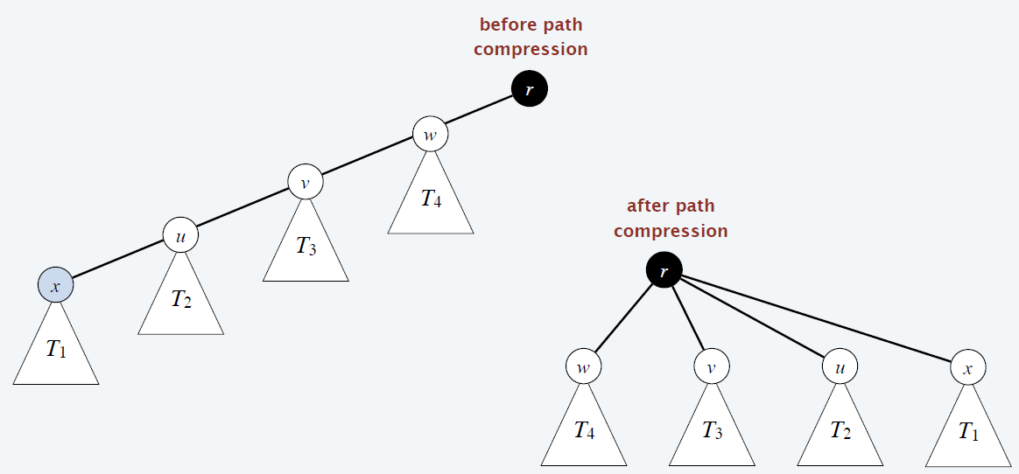
Path Compression
When finding the root r of the tree containing x, change the parent pointer of all nodes along the path to point directly to r.

Slide 67
Path Compression(pseudo code)
When finding the root r of the tree containing x, change the parent pointer of all nodes along the path to point directly to r.
FIND(x)
IF (x != parent[x])
parent[x] ← FIND(parent[x]).
RETURN parent[x].
the new FIND changes the tree structure

Slide 68
bounds on efficiency (I) (***)
定理. Using link-by-rank, any UNION or FIND operation takes O(log n) time in the worst case, where n is the number of elements.
定理 (Tarjan–van Leeuwen 1984) Starting from an empty data structure, path compression with naïve linking performs any intermixed sequence of m ≥ n MAKE-SET, UNION, and FIND on a set of n elements in O(m log n) time.

Slide 69
Bounds on Efficiency (II) (****)
定理. Starting from an empty data structure, link-by-rank with path compression performs any intermixed sequence of m ≥ n MAKE-SET, UNION, and FIND operations on a set of n elements in O(m log* n) time.
log*n 表示 对n取反复对数时多少步会<=1。
log*1=0. log*2=1. log*4 = 2. log*16=3. log* (65536=2¹⁶)=4. log*(2⁶⁵⁵³⁶)=5.
2⁶⁵⁵³⁶大于宇宙原子个数； 所以可认为log*n非常小

Slide 70
Bounds on Efficiency (II) (****)
定理. Starting from an empty data structure, link-by-rank with path compression performs any intermixed sequence of m ≥ n MAKE-SET, UNION, and FIND operations on a set of n elements in O(m log* n) time.
对这个定理的证明感兴趣的同学，请阅读
https://www.cs.princeton.edu/~wayne/kleinberg-tardos/pdf/UnionFind.pdf
大约需要60min理解.可在下次答疑时间咨询我。

Slide 71
Bounds on Efficiency (III) (*****)
定理. [Tarjan–van Leeuwen 1984] Starting from an empty data structure, link-by- { size, rank } combined with { path compression, path splitting, path halving } performs any intermixed sequence of m ≥ n MAKE-SET, UNION, and FIND operations on a set of n elements in O(m α(m, n)) time.
link-by-size 类似于link-by-rank
path splitting / halving 类似于path-compression
α(m, n)是反Ackermann函数 。 （一般认为<4)

Slide 72
Tight Lowerbound(*****)
定理. [Fredman–Saks 1989] In the worst case, any CELL-PROBE(log n) algorithm requires Ω(m α(m, n)) time to perform an intermixed sequence of m MAKE-SET, UNION, and FIND on a set of n elements.
Cell-probe model. [Yao 1981] Count only number of words of memory accessed; all other operations are free.

Slide 73
应用1 连通分量（联通分块）
连通分块：彼此连通的最大的顶点集合。

Slide 74
应用1 连通分量
for (e=(x,y) 为G中的一条边) Union(x, y)。
for (int x 为G 中一个顶点)
将x加入到List[Find(x)]末尾;
for (int x 为G中一个顶点） 打印List[x]。
时间复杂度 (m+n) log*(n)。 (or, O(m+n) α(m, n)))
m为G中边的数目。n为G中顶点数目。

Slide 75
应用2 KrUskal最小生成树算法
【问题描述】 给定一个图G=(V,E)；每条边e有一个权值w_{e}。求G的最小生成树。
生成树是指G的连通的、且仅有|V|-1条边的子图。
最小生成树是指权值最小的一个生成树。
一棵生成树的权值定义为这棵树所有边的权值之和。
2
2
1
1
2
2
2
2
1
2
1
2

Slide 76
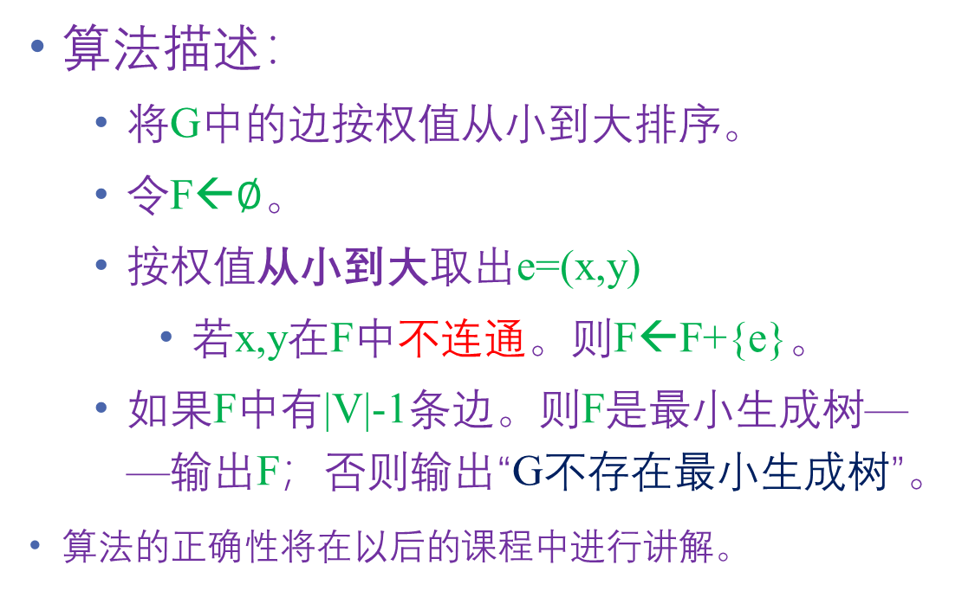
应用2 KrUskal最小生成树算法
算法描述：
将G中的边按权值从小到大排序。
令F←$∅$。
按权值从小到大取出e=(x,y)
若x,y在F中不连通。则F←F+{e}。
如果F中有|V|-1条边。则F是最小生成树——输出F；否则输出“G不存在最小生成树”。
算法的正确性将在以后的课程中进行讲解。

Slide 77
应用3 Offline-NCA-queries
function TarjanOLCA(u) is
MakeSet(u); u.ancestor = u;
for each v in u.children do
TarjanOLCA(v)；
Union(u, v); Find(u).ancestor := u;
u.color := black;
for each v such that {u, v} in P do
if v.color == black then
printf( “LCA %d %d = %d\n“, u,v, Find(v).ancestor);

Slide 78
举例
a
a
b
c
d
b
c
d
u
e
f
g
e
f
g
h
i
h
i
假设我们当前已经访问完了b,e,b,I, 当前u=f。
{a,b}在一个set中。它们的祖先为a。
{c,e}在一个set中，它们的祖先为c。
{b,f,i}在一个set中，它们的祖先为f。

Slide 79
上机练习题
堆：
LeetCode692 前K个高频单词
LeetCode295 数据流的中位数
并查集：
LeetCode684 冗余连接
LeetCode547 朋友圈
https://www.luogu.com.cn/problem/P1196

Slide 80
课后练习题（堆）（下次习题课讲解）
任务安排问题(slide~7）
【问题描述】有n个任务1~n。假设：
同一个时间单位你只能处理一项任务；
任务i只能在时刻 r_{i} 后开始处理。 （r₁,…r_{n}是给定的）
任务i需要 p_{i}个时间单位才能完成。（p₁,…,p_{n}是给定的）
一个任务可分成多次处理（可停下来等之后继续处理）。
设计方案使得∑t_{i}最小，t_{i}为任务i被完成的时刻。
1
2
3
4
5
1
5
7
9
方案A：t₁+t₂+t₃=5+7+9=21
1
2
4
6
9
方案B：t₁+t₂+t₃=9+4+6=19
r₁=1,r₂=2,r₃=3
p₁=4,p₂=2,p₃=2
贪心：总是挑选最快完成的任务处理!!

Slide 81
reference
http://www.cs.princeton.edu/~wayne/kleinberg-tardos 等

